Slide 1
Minecraft Modding
Workshop

Slide 2
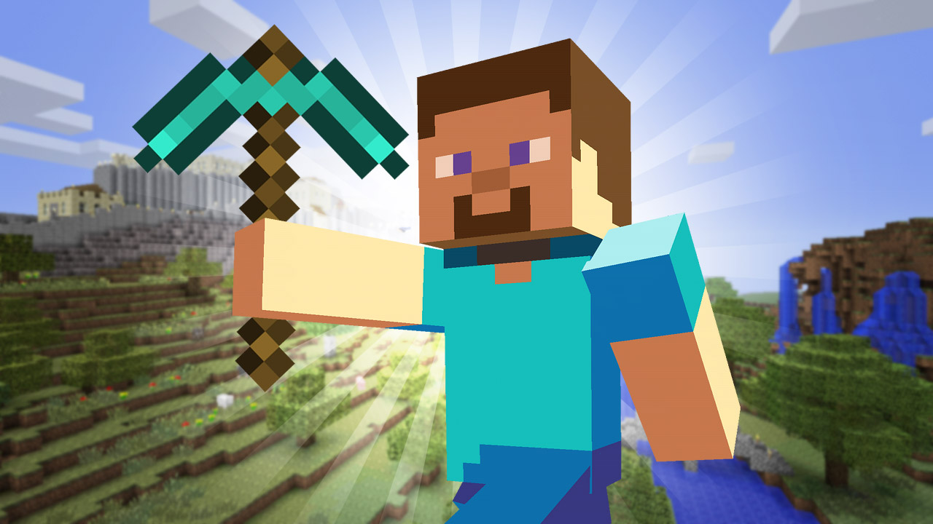
Minecraft
Notes:
Minecraft ist ein Spiel, wo die Welt aus verschiedenen Blöcken aufgebaut ist. Diese Blöcke können vom Spieler verändert werden (abgebaut oder hinzugefügt). Auf den Raspberry Pi's haben wir nur eine ganz einfache Version (Creative Mode) vom Spiel zur Verfügung.

Slide 3
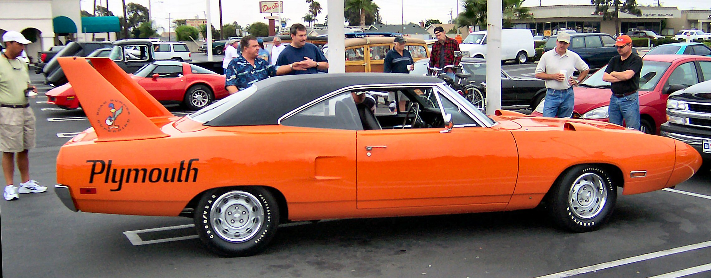
What are we doing?
Adding a game to Minecraft
  Creating a mod
to modify → mod
for example:

Slide 4
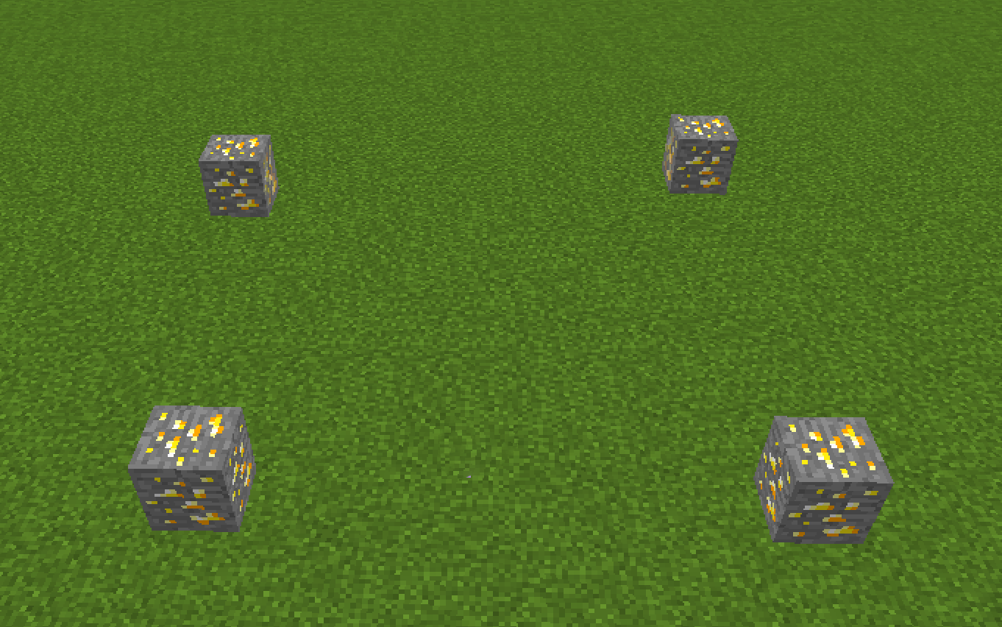
The mod
Gold blocks have to be collected with the sword.
You have won the game, when you have collected all gold blocks.
Notes:
Jetzt haben wir gesehen was modden ist. Dan modden wir jetzt ein Spiel in Minecraft. Das Spiel besteht darin Goldblöcke im dem Schwert einzusammeln.

Slide 5
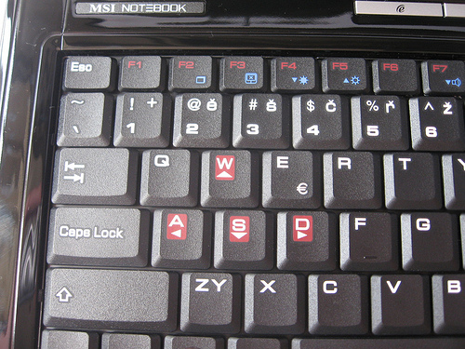
Controls
WASD for moving
Space → jumping (double tap space → flying)
Right mousebutton with the sword to collect blocks
Notes:
Im Flugmodus:
aufsteigen → Leertaste gedrückt halten
Sinken → Umschalttaste gedrückt halten
Modus verlassen → Leertaste erneut doppelt

Slide 6
How are we doing that?
minecraft.Minecraft.create() | Creates the connection to the game
mc.setBlock(x, y, z, block-Id) | Puts a block with the block-Id to the given position (x, y, z)
mc.getBlock(x, y, z) | Returns the block-id at the given position (x, y, z)
mc.postToChat(text) | Writes text to the ingame chat
mc.events.pollBlockHits() | Returns a list of all blocks that have been hit since the last call of the method
mc.setting("world_immutable", True) | Sets the world to be immutable to changes by the player (mining and placing blocks)
mc.getHeight(x, z) | Returns the height of the world at the position (x, z)
mc.player.setTilePos(x, y, z) | Teleports the player to the given position (x, y, z)
Notes:
Wie alles funktioniert macht der Betreuer mit seiner Gruppe

Slide 7
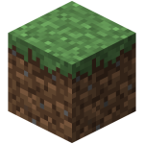
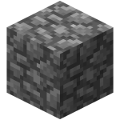
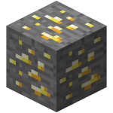
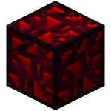
Blöcke
GRASS
AIR
COBBLESTONE
GOLD_ORE
GLOWING_OBSIDIAN

Slide 8

Further ideas?

Slide 9
Useful links
API:
http://www.stuffaboutcode.com/p/minecraft-api-reference.html
Getting-started:
https://www.raspberrypi.org/learning/getting-started-with-minecraft-pi/
Examples:
http://www.stuffaboutcode.com/p/minecraft.html

